Slide 1


高级大数据人才培养丛书之一，大数据挖掘技术与应用
数据挖掘
DATA MINING
刘 鹏 张 燕 总主编
王朝霞 主编 施建强 杨慧娟 陈建彪 副主编
曹 洁 宁亚辉 王伟嘉 袁晓东 张卫明 编者（按姓氏首字母排序）

Slide 2
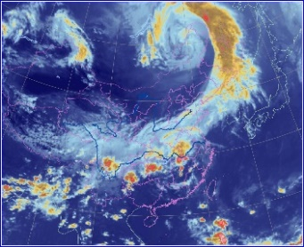
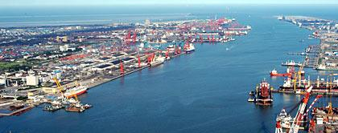








高级大数据人才培养丛书之一，大数据挖掘技术与应用
第九章 互联网数据挖掘
互联网数据挖掘是对当前互联网上蓬勃涌现出的各类型数据及其背后的价值的一种新的探索。而其数据的收集、分析解读和相关展示，也需要应用经典数据挖掘模型、算法、方法和工具，甚至与其他行业学科的数据挖掘分析经验进行关联思考，从而更精准而高效地获得问题突破的关键力量。这里我们回溯了pagerank的源起、聚合了模型选用的取舍智慧，并塑造出以数据挖掘为手段提炼数据为人服务的终极意义。
应用领域：预测决策、商务智能（Business Intelligence）、数据仓库（Data Warehouse）、数据透视（Data Perspective）······
More
of
41

Slide 3
高级大数据人才培养丛书之一，大数据挖掘技术与应用
第九章 互联网数据挖掘
9.1 链接分析与互联网排序
9.2 互联网信息抽取
9.3 日志挖掘与查询分析
习题
of
41

Slide 4
9.1 链接分析与互联网排序
第九章 链接分析与互联网排序
9.1.1 PageRank起源——互联网信息检索需求
良莠不齐
去粗
高品质
取精
of
41

Slide 5
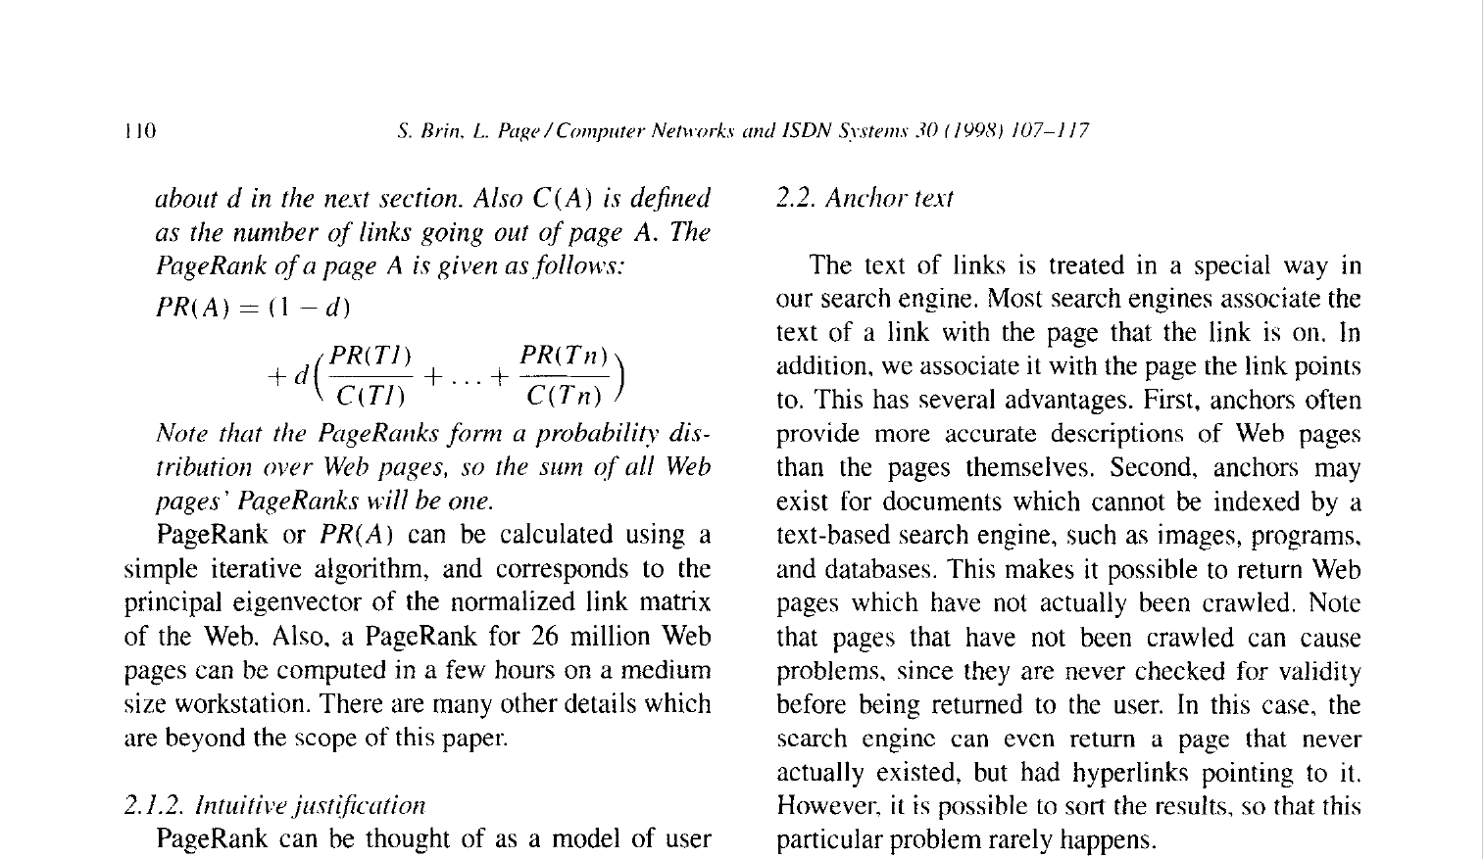
9.1 链接分析与互联网排序
第九章 链接分析与互联网排序
9.1.1 PageRank起源——排序算法，拉里佩奇论文节选
of
41

Slide 6
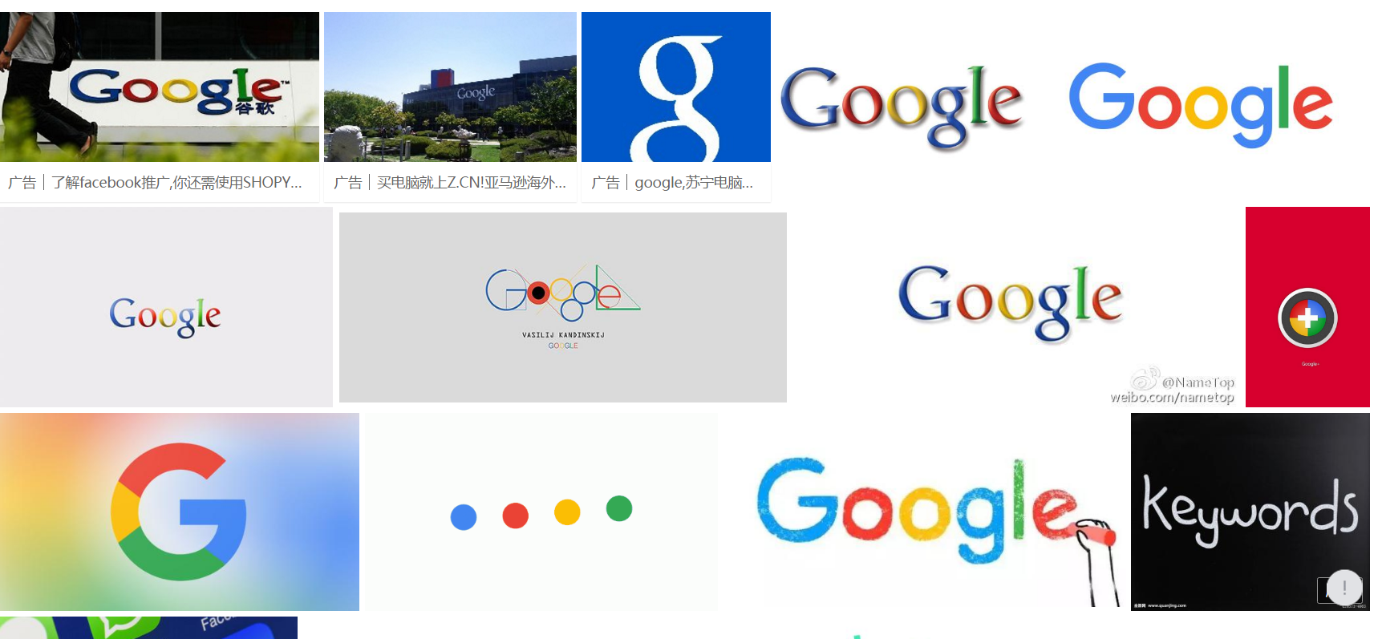
9.1 链接分析与互联网排序
第九章 链接分析与互联网排序
9.1.1 PageRank起源——成立公司，服务自己，服务大家
of
41

Slide 7
9.1 链接分析与互联网排序
第九章 链接分析与互联网排序
9.1.1 PageRank——谁的信息、资讯、数据更权威？
选择
of
41

Slide 8
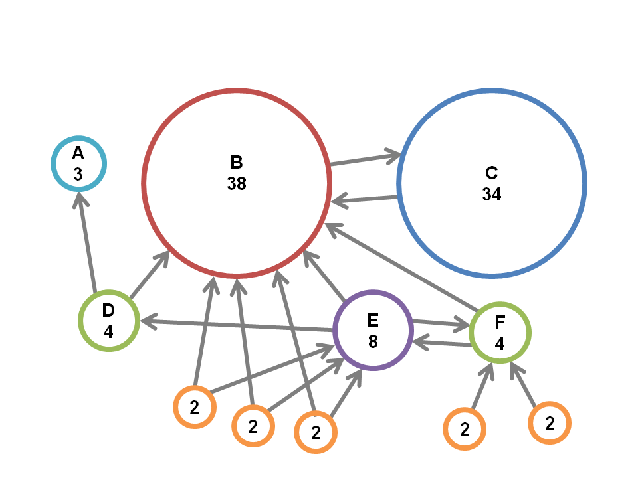
9.1 链接分析与互联网排序
第九章 链接分析与互联网排序
9.1.1 PageRank——链接数量与质量
of
41

Slide 9
9.1 链接分析与互联网排序
第九章 链接分析与互联网排序
9.1.1 PageRank——PR值计算相关的数学
图论
马尔科夫链——随机漫步
  马尔可夫链，因安德烈·马尔可夫（A.A.Markov，1856－1922）得名，是指数学中具有马尔可夫性质的离散事件随机过程。该过程中，在给定当前知识或信息的情况下，过去（即当前以前的历史状态）对于预测将来（即当前以后的未来状态）是无关的。
矩阵运算
  随机漫步矩阵乘法
线性方程组求解
  R=M·R
  Rn=M×Rn-1=Mn×R0
of
41

Slide 10
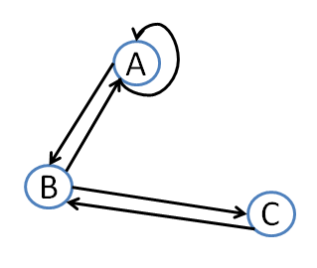
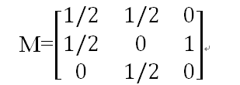
9.1 链接分析与互联网排序
第九章 链接分析与互联网排序
9.1.1 PageRank——PR值基于一个微型网络
A
B
C
of
41

Slide 11
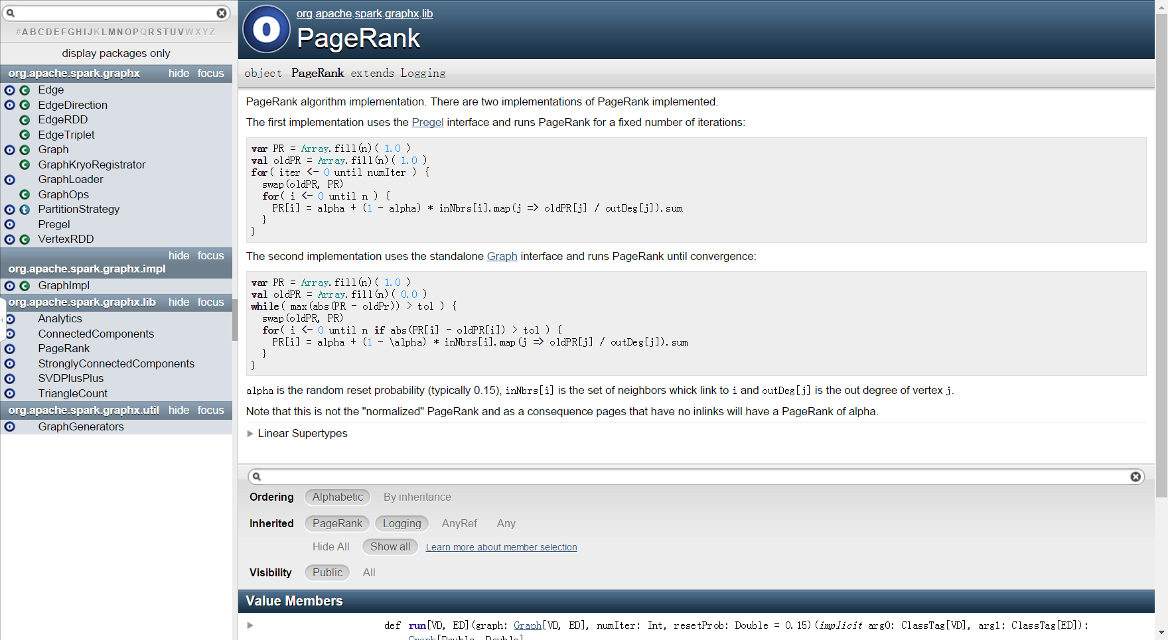
9.1 链接分析与互联网排序
第九章 链接分析与互联网排序
9.1.1 PageRank——http://spark.apache.org/网站上算法参考
of
41
Notes:
http://spark.apache.org/docs/0.9.1/api/graphx/index.html#org.apache.spark.graphx.lib.PageRank$

Slide 12
9.1 链接分析与互联网排序
第九章 链接分析与互联网排序
9.1.2 PageRank的快速计算
在时间和存储空间资源稀缺环境下对PageRank计算，巨大的互联网，海量的网页，产生大量的矩阵计算，如何给予其更高效处理，我们能否做得更好？——业务需求驱动。
审视并挖掘数据“特征”予以应用。
非0
0
of
41

Slide 13
9.1 链接分析与互联网排序
第九章 链接分析与互联网排序
9.1.3 面向主题的PageRank
面向主题的PangRank计算也是计算PR值时，追求精益求精，避免链接作弊而产生的改良方法。将用户感兴趣的主题网页归类并抽象为集合，调整PR值计算公式，会得到不一样的PR值结果。
体育
科技
财经
of
41

Slide 14
9.1 链接分析与互联网排序
第九章 链接分析与互联网排序
9.1.4 时间序列分析
可否对PageRank进行基于时间序列分析的预测计算？
——ARIMA模型，找规律
网页排序
经济学
of
41

Slide 15
9.1 链接分析与互联网排序
第九章 链接分析与互联网排序
9.1.4 时间序列分析
排序
面向主题
主题
当前PR
新颖度
时间
可否对PageRank进行基于时间序列分析的预测计算？
价值动因树——复杂问题的处理方法
of
41

Slide 16
高级大数据人才培养丛书之一，大数据挖掘技术与应用
第九章 互联网数据挖掘
9.1 链接分析与互联网排序
9.2 互联网信息抽取
9.3 日志挖掘与查询分析
习题
of
41

Slide 17
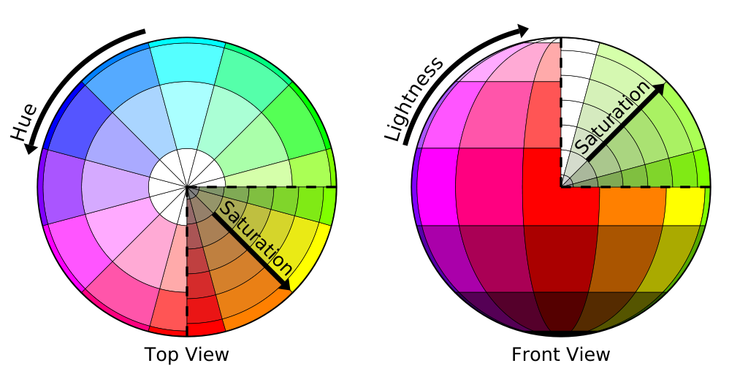
9.2 互联网信息抽取
第九章 链接分析与互联网排序
9.2.1 概述
互联网信息抽取毫无疑问要用到模型、算法和相关的技术。然而怎样才能发现新知，创新，创意呢，且这也通常是数据挖掘的初衷？
我们还需要改变思维和转换视角。
数据挖掘出众的人，会把数据放到整体中，穷尽所有可能：远、近、高、低各不同；细节、结构都要看的视角；摒弃固定观念转投逆向思维、增加或减少因素权重数值等等，才能够发现观察对象的本质，从而达成目标，此也应是信息抽取的基础哲学。
of
41

Slide 18
9.2 互联网信息抽取
第九章 链接分析与互联网排序
9.2.2 典型应用模型构建
模型构建同样受限于视野，调参数可以较好的改善和平衡其不足。另一方面模型结构本身也是一种数据展示和分析。
资产
固定资产
流动资产
负债+所有者权益
所有者权益
负债
of
41

Slide 19
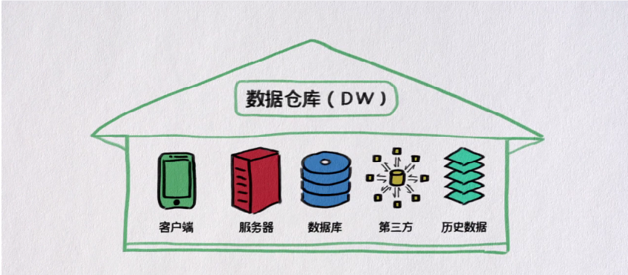
9.2 互联网信息抽取
第九章 链接分析与互联网排序
9.2.3 挖掘、存储与网络技术分析
“挖掘”与多维分析是什么关系？
of
41

Slide 20
9.2 互联网信息抽取
第九章 链接分析与互联网排序
9.2.4 数据采集管理
仪器
自然
人
数据归根到底从哪里来的？
of
41

Slide 21

9.2 互联网信息抽取
第九章 链接分析与互联网排序
9.2.5 数据抽取方法与知识发现
挖掘出的“信息图”。
of
41

Slide 22
9.2 互联网信息抽取
第九章 链接分析与互联网排序
9.2.5 数据抽取方法与知识发现
智慧（应用信息）
知识（组织信息）
信息（链接元素）
数据（离散元素）
未来新事物
信息的4个层次。
——桑文锋著《数据驱动》
从方法到实践
过去经验
of
41

Slide 23
9.2 互联网信息抽取
第九章 链接分析与互联网排序
9.2.6 行业案例研究
Large NN
performance
Medium NN
Small NN
Traditional ML
bigdata
data
吴恩达courseraAI课：为了达到最优性能，需要大量的数据和大型神经网络。
of
41
Notes:
为了达到最优性能，需要大量的数据和大型神经网络。ML机器学习，NN：neural network

Slide 24
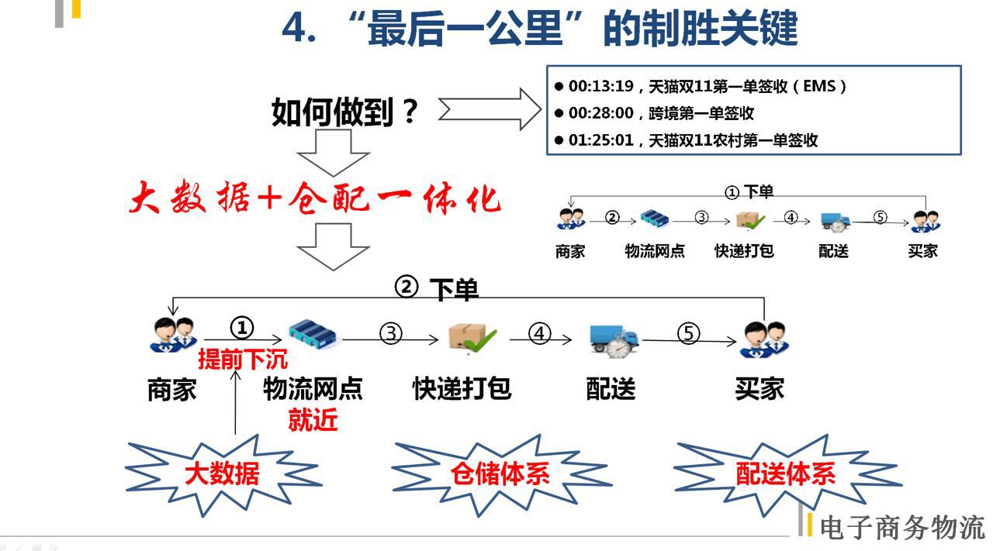
9.2 互联网信息抽取
第九章 链接分析与互联网排序
9.2.6 行业案例研究
大数据提升物流服务质量。
of
41
Notes:
为了达到最优性能，需要大量的数据和大型神经网络。ML机器学习，NN：neural network

Slide 25
高级大数据人才培养丛书之一，大数据挖掘技术与应用
第九章 互联网数据挖掘
9.1 链接分析与互联网排序
9.2 互联网信息抽取
9.3 日志挖掘与查询分析
习题
of
41

Slide 26
9.3 日志挖掘与查询分析
第九章 链接分析与互联网排序
9.3.1 概述
2012之后，智能手机广泛应用，电子商务飞速发展，云计算技术落地催生更多SAAS服务，使得IT信息化建设渐次落地并兴起数据化建设。互联网上产生的巨量的数据中日志数据不可忽略。
然而数据意识有限，数据基础薄弱让我们对其中的重要信息往往不够敏感。本节从人这一原点出发，以人为本考虑数据透视，展现数据挖掘的更深内涵。
日志
of
41

Slide 27





9.3 日志挖掘与查询分析
第九章 链接分析与互联网排序
9.3.2 挖掘分析常用方法与工具比较
工具、方法、平台随着技术与应用的更新在不断升级。以下是日志统计平台LSP1.0架构图，百度大数据分析平台，桑文锋著《数据驱动》从方法到实践
WebUI
Scheduler
CWrapper
Logfile
FTP
HDFS
前端服务器
日志中转
hadoop
of
41

Slide 28
9.3 日志挖掘与查询分析
第九章 链接分析与互联网排序
9.3.2 挖掘分析常用方法与工具比较
以下是用户数据仓库模型，百度大数据分析平台，桑文锋著《数据驱动》从方法到实践
Insight洞察
DataMart数据集市
User Data Warehouse用户数据仓库
网页搜索 | 凤巢 | 网盟 | 知道 | 百科
网页搜索 | 凤巢 | 网盟 | 知道 | 百科
结构化数据
文本日志
of
41

Slide 29



9.3 日志挖掘与查询分析
第九章 链接分析与互联网排序
9.3.2 挖掘分析常用方法与工具比较
以下是数据源管理，百度大数据分析平台，桑文锋著《数据驱动》从方法到实践
日志源结构化
元数据审核
传输实时化
查询引擎直接可
分析源结构化数据
of
41

Slide 30


9.3 日志挖掘与查询分析
第九章 链接分析与互联网排序
9.3.2 挖掘分析常用方法与工具比较
工具比较的挖掘价值
监督
日志查询分类、主题确定
垃圾邮件发现
无
上下文，意图挖掘
上下文，问题发现
SVM排序
关联规则，聚类推荐
of
41

Slide 31

9.3 日志挖掘与查询分析
第九章 链接分析与互联网排序
9.3.3 海量数据挖掘过程展现与分析
海量数据挖掘过程（收集、分解、合并、推理）可视化展现。
of
41

Slide 32
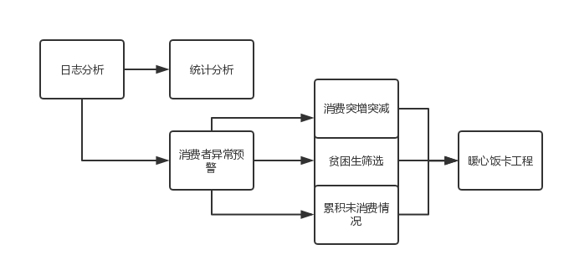
9.3 日志挖掘与查询分析
第九章 链接分析与互联网排序
9.3.4 行业应用举例
学生用户日志深度分析与应用
of
41

Slide 33
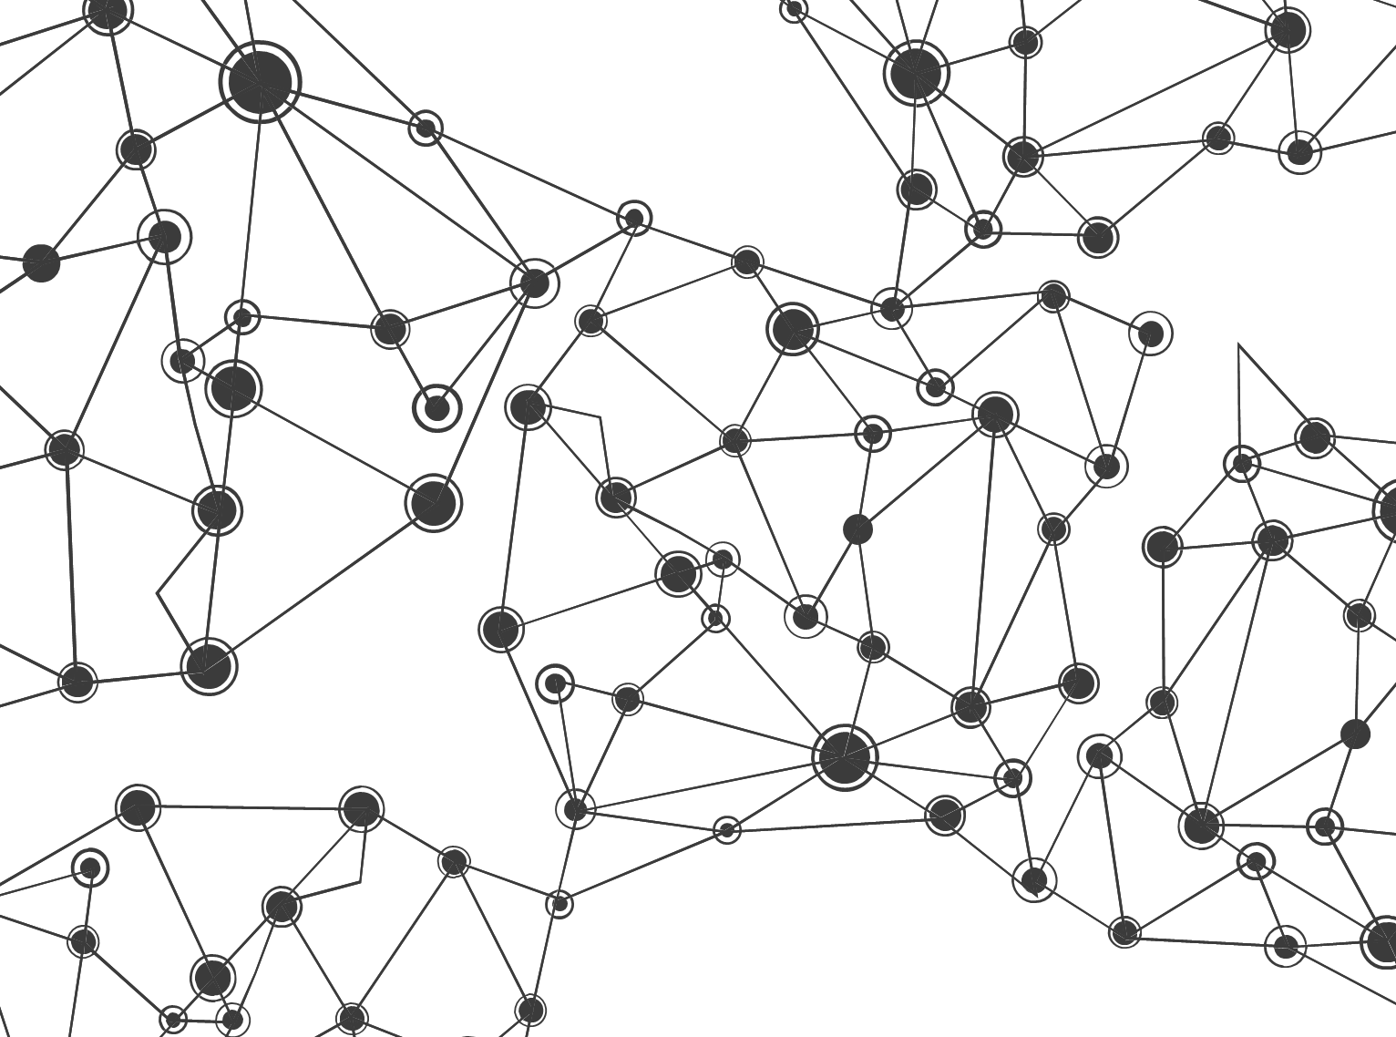
习题：
1．打包PageRank算法生成Jar包，在Spark集群或单机上运行。
2 . 互联网数据挖掘中对已有信息挖掘为什么既可以进行预测，也可以进行评估和控制？
3 . 怎样理解大数据的预测洞察作用？
4 . 什么是好问题（deep question），良好的提问技巧能使我们在寻找答案（数据挖掘）的道路上事半功倍，离答案更近一步，为什么？
5 . 如何在有限稀缺资源约束下最大限度地挖掘到有价值的关联数据？
6 . 随着数据挖掘、机器学习、人工智能和大数据的不断发展，人类会变得越来越聪明，文理兼通不再会是一件很难落地的事情，为什么？
7 . 为什么中国古语说“纲举目张”，它与数据挖掘中的哪些技术方法模型相关？
8 . 知识之间的联系为什么比死的知识更重要？
9 . 为什么中国古语还说“一图胜千言”？
10 . 读完本章你对中国文化中强调的“关系”有没有新的认识？
11 . 中国古语所说“物以类聚，人以群分”是如何总结出的？
12 . 在SEO搜索引擎优化中，<a>标签有一个nofollow属性，它有哪些具体设置方法，对PR值计算有怎样的影响？

Slide 34





大学生如何提高实战能力，高薪就业？
学到真本事
省钱、省时间!
学习大数据、人工智能、云计算的不二之选
在线学习、在线动手做实验
学习云创大数据大量实际项目
获取云创工程师认证、工信部认证、国际认证
大数据能力分析、工作匹配、智能推荐
学到真本事，走遍天下都不怕！
云创大学网站
https://edu.cstor.cn/
云创大学微信公众号

Slide 35
















运用大数据，精彩你生活
微信公众号推荐
免费大数据APP推荐
刘鹏看未来
云创大数据
我的PM2.5
同声译
智能硬件大数据免费托管平台
环境大数据开放平台

Slide 36

感谢聆听

